Slide 1

ШАГ 0
Изучение задания
🔍
Анализ требований
Перед тем как приступать к выполнению, остановитесь и детально ознакомьтесь с условиями задачи.
🛡️
ВАЖНАЯ РЕКОМЕНДАЦИЯ
Не переходите к следующему шагу, пока у вас не возникнет кристально ясного понимания, что от вас требуется.

Slide 2
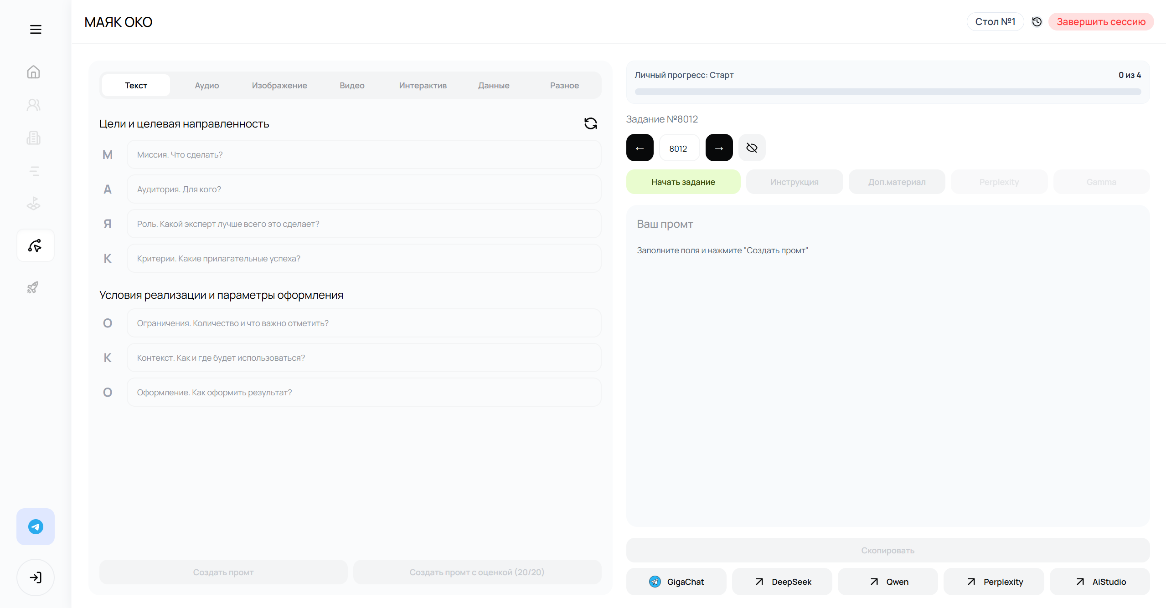
ШАГ 1
Проектирование промта
📝
Промт-инжиниринг
1. Нажмите кнопку «Начать задание» на тренажере.
2. При необходимости (есть знак «?») скачайте и изучите доп. материалы.
3. Заполните ТЗ по методологии МАЯК ОКО (Миссия, Аудитория, Я-роль, Критерии, Ограничения, Контекст, Оформление).
4. Нажмите кнопку «Создать запрос» для генерации промта.

Slide 3
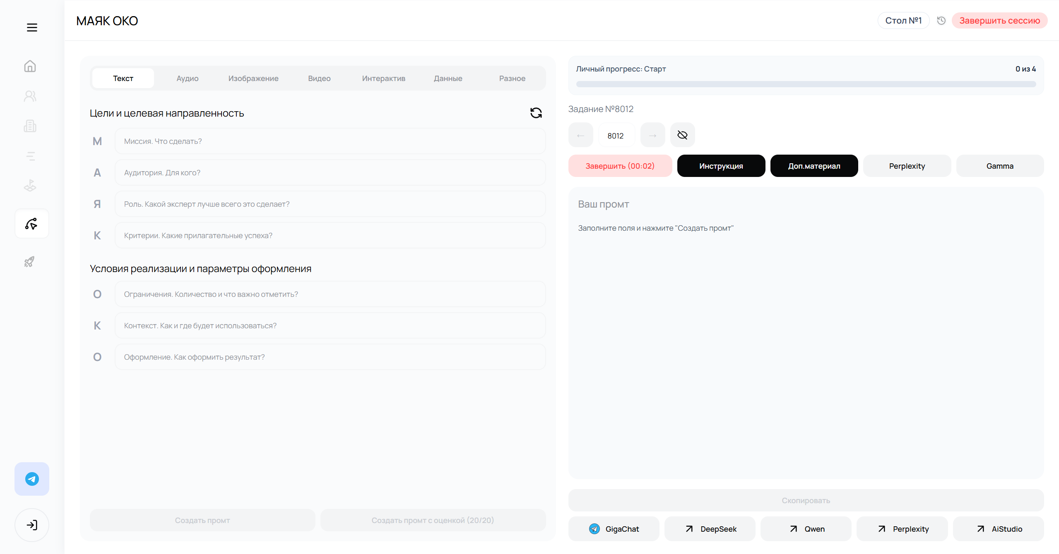
ШАГ 2
Переход в рекомендованный сервис
🌐
Выбор сервиса
Перейдите во внешний ИИ-сервис, рекомендованный для выполнения задания.
💡
РЕКОМЕНДОВАННЫЙ СЕРВИС
Используйте кнопку Suno на панели выбора ИИ-сервисов.

Slide 4
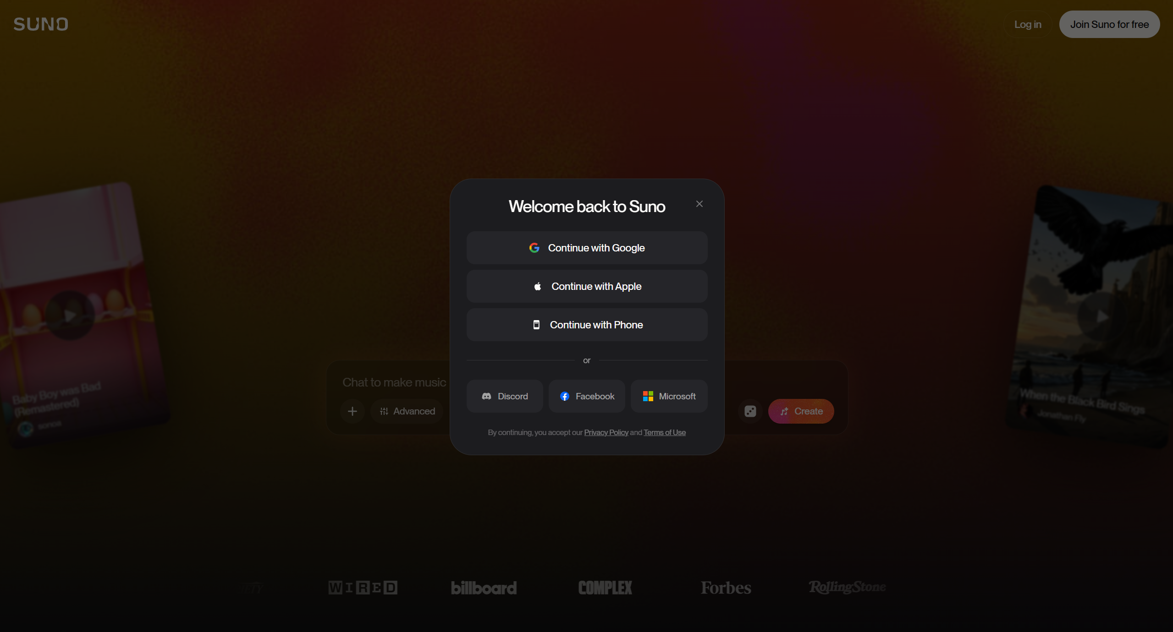
ШАГ 3
Пройдите регистрацию
🔑
Вход в систему
Для начала работы пройдите быструю авторизацию.
💡 Используйте Google-аккаунт — это сэкономит время.

Slide 5
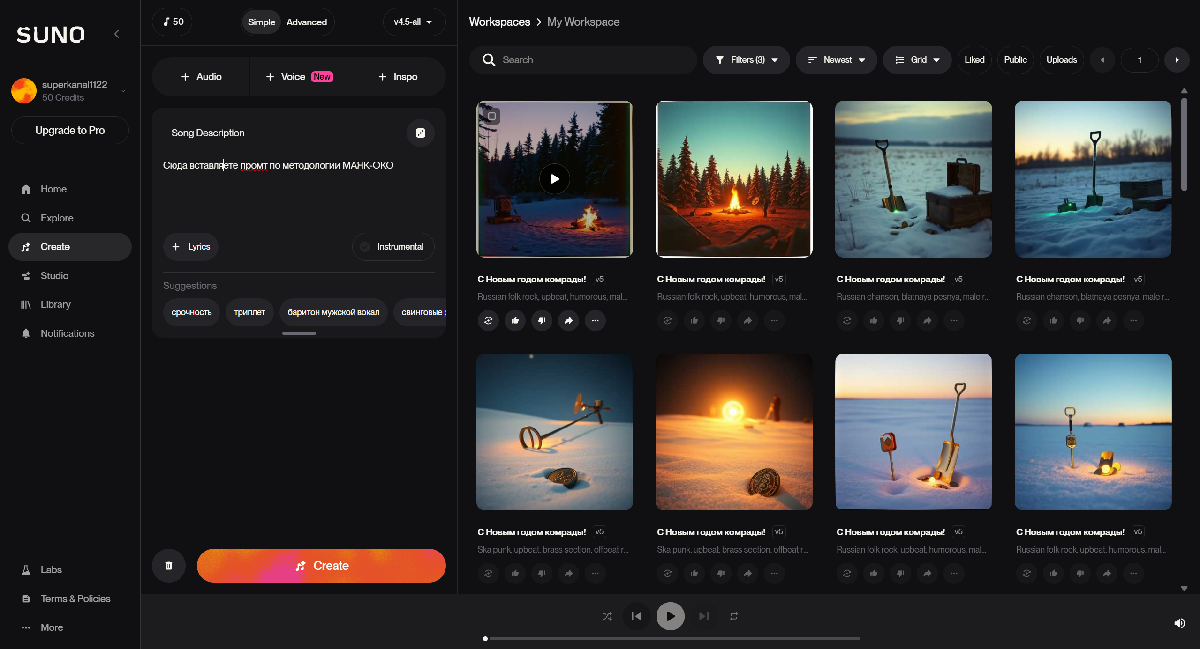
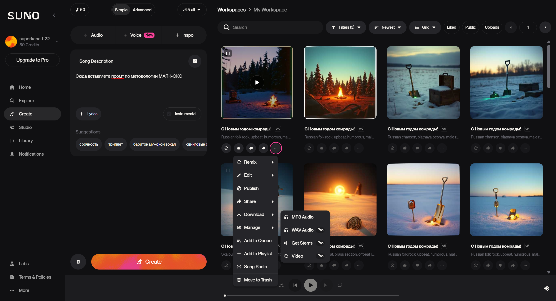
ШАГ 4
Запуск и получение результата
🎵
Создание трека
1. Перейдите в боковом меню в раздел «Create» и выберите режим «Simple»
2. Вставьте ваш подготовленный промт в поле ввода.
3. Нажмите кнопку «Create»
для начала генерации.
4. Прослушайте варианты и скачайте полученную песню.

Slide 6

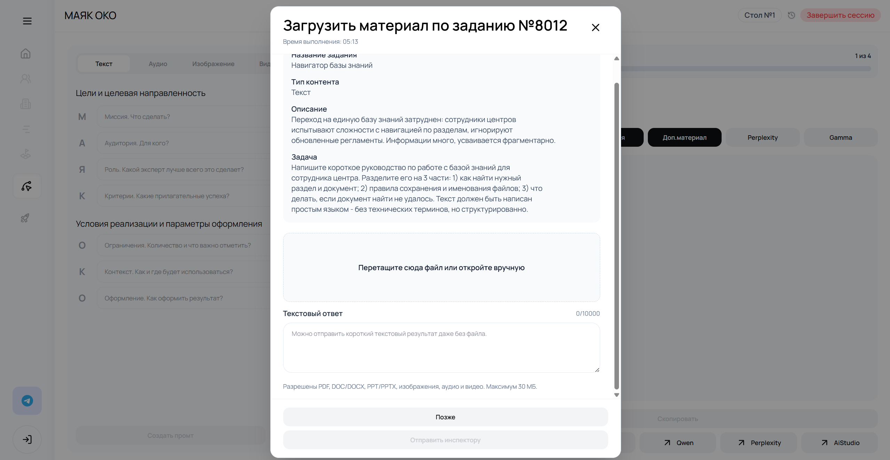
ШАГ 6
Сдача готовой работы
📤
Финальные шаги
1. Подготовьте итоговый файл
2. Нажмите кнопку «Завершить» в тренажере.
3. Загрузите материал и отправьте инспектору
4. Дождитесь проверки от инспектора

